Slide 1

商业数据分析VIP公开课
用户画像

Slide 2

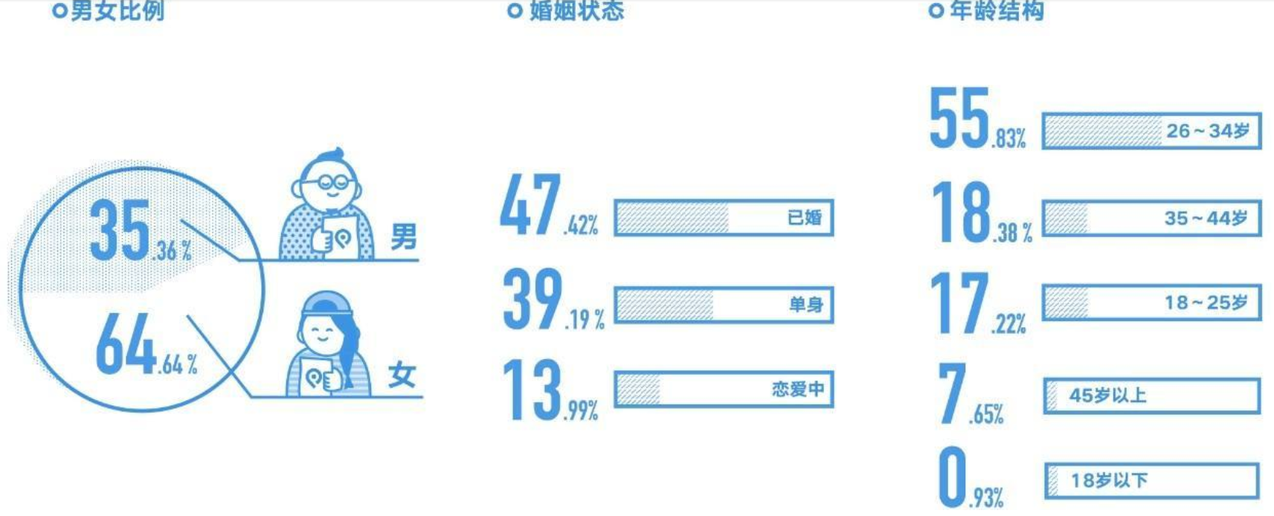
互动环节
在你的工作场景中，是否用到用户画像呢？他们是如何帮助到你的工作呢？
注：用户画像目前并没有形成统一的方法论，本分享以及拓展内容的部分大家取精去伪，自己多尝试多总结才会达到自己想要的目的

Slide 3
基本概念
01
目录 CONTENT
02
实例分析
用户画像的作用
03
04
拓展内容

Slide 4
基本概念
01
在工作中我们大量运用描述统计学的地方就是用户画像，运营以及产品等很多工作使用不同的画像来帮助自己做出更好的产品或者服务

Slide 5
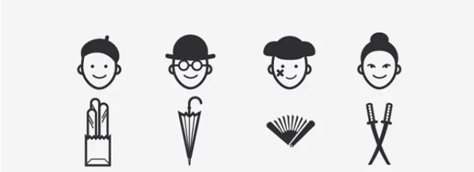
01 用户画像基本概念
什么是用户画像
用户画像是根据用户属性、生活习惯和消费行为等信息而抽象出的一个标签化的用户模型。
用户属性又可分为静态属性和动态属性：
静态属性
是指一些较稳定不会频繁变化的属性，静态属性是用户画像建立的基础，最基本的用户信息记录。如性别、年龄、学历、角色、收入、地域、婚姻状态
动态属性指具有可变性，如用户的兴趣爱好、在互联网上的活动行为特征，比如网页浏览行为、使用行为、交易行为等
动态属性

Slide 6

01 用户画像基本概念
属性获取手段
我们既可以通过公司的问卷调查获取基本数据，或者通过产品运营数据或者活动数据
举栗子：
1. 你在网站填写的个人资料，比如性别，年龄等个人属性
2. 如果经常购买玩具，电商网站可能根据购买玩具的情况给你打上有孩子的标签，甚至推算出你孩子的大概年龄，贴上有5-10岁孩子的更为具体的标签，更有可能推算出你30-35岁的年龄

Slide 7
01 用户画像基本概念
基本构建步骤
根据用户属性等对其区分不同类型
1.收集数据
2.区分类型
3.特征提取
4.构建画像
使用描述统计学等方法对数据进行特征提取、根据目的聚类组合
收集大量用户数据，为后面的用户画像构建及分析做好数据基础

Slide 8
用户画像的作用
02
明确为何工作中需要用到用户画像，优质的用户画像会起到意想不到的结果

Slide 9
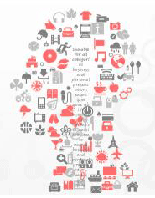
02 使用场景及作用
原因之一：准确地了解现有用户
使得产品设计或运营可以抛开个人喜好，将焦点关注在核心用户的动机和行为上进行设计

Slide 10

02 使用场景及作用
原因之二：获取类似画像的新用户
精准营销，分析产品潜在客户
数据挖掘，可以构建智能推荐系统
完善产品运营，提神服务质量
对服务或者产品进行私人化定制
进行竞争分析等

Slide 11
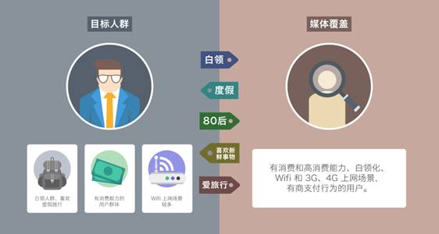
02 使用场景及作用
需要注意：
控制数量
不能为超过3个以上的用户画像设计产品
优先级
考虑清楚用户画像优先级
明确痛点
根据自己产品的痛点选取用户以及数据

Slide 12
实例分析
03
优达的学员到底是什么样的人群呢，针对优达的目标用户我们可以如何分析呢，下面实例采用商业数据分析P2的项目数据，切实了解一下不同职位绘制用户画像的过程。

Slide 13

03 Udacity用户实例分析
优达用户画像：
优达商业数据分析P2，做的时候有没有想为优达绘制一幅用户画像呢？
Notes:
仅为参考的分析思路，数据并非真实，可以使用项目中的数据进行分析。

Slide 14
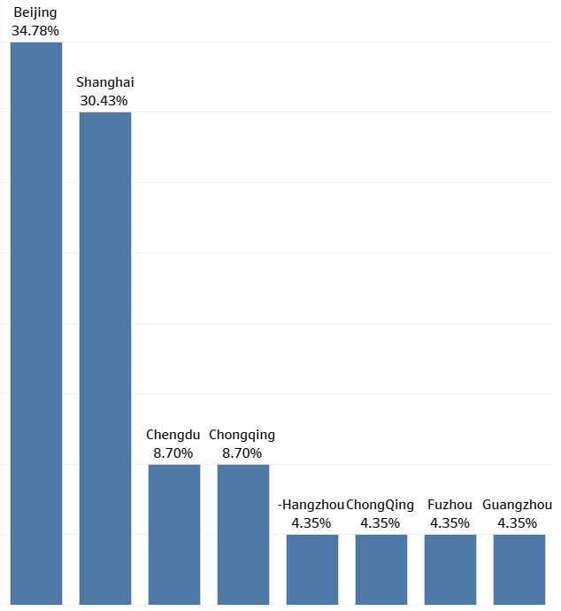
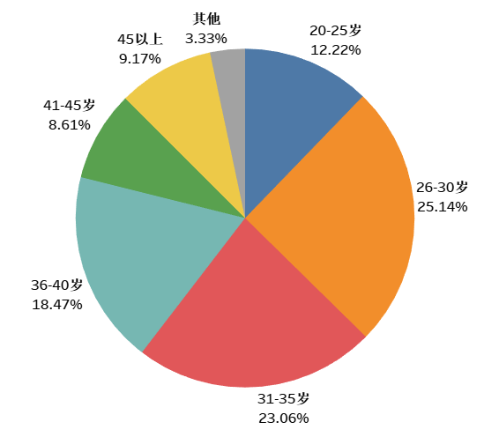
03 Udacity用户实例分析
初步了解自己的数据
中国学员城市占比：
学员年龄分布：

Slide 15

03 Udacity用户实例分析
初步了解自己的数据
首先通过问卷调查收集学员数据
年龄集中在29-32岁
平均睡眠时间6.9h，睡7h的最多
平均通勤时间为50min
平均每年阅读13.6本书
平均有超过一半（5.6）的意愿购买周边产品
学生的比例在两成左右
等等
根据一份调查问卷我们可以得到非常多的信息，需要从中筛选出对我们
探究痛点有帮助的数据进行深入挖掘

Slide 16
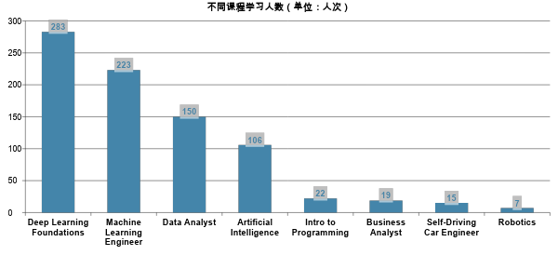
03 Udacity用户实例分析
Eg：市场人员：
课程报名人数
情况：
市场人员根据不同课程学习人员定位画像
定向投放相应人群，提高ROI
精细化投放：

Slide 17



03 Udacity用户实例分析
市场人员：
机器学习
机器学习
数据分析
深度学习
数据分析
31-35岁
26-30岁
21-35岁
互联网科技行业
互联网科技行业
互联网及金融行业
软件工程师职位
软件工程师职位
商业智能职位
Bachelors&Masters
Masters
Bachelors&Masters
对深度学习的兴趣使然
转行需求、兴趣
转行需求
平均每周学习4.6小时
平均每周学习4.5小时
平均每周学习4.4小时
理工科男生
理工科学生
女生
男生
较多女生
市场人员会根据绘制出来的用户画像，寻找新的人群切入点，或者优化之前的投放策略等
市场人员会根据绘制出来的用户画像，寻找新的销售切入点，或者修改之前的销售模式等
Notes:
机器学习（224），转行128，兴趣122，数据分析（151），转行92

Slide 18
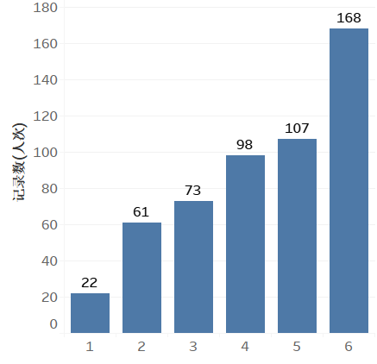
03 Udacity用户实例分析
Eg:运营人员应该如何分析：
学员每周投入学习时间：
将同学划分为三类
时间充裕型：
周学习时间大于5h的同学
时间中等型：
周学习时间为3&4的同学
时间紧缺型：
周学习时间为1&2的同学
小时/周
小时/周

Slide 19
03 Udacity用户实例分析
运营人员：
时间充裕型
时间中等型
时间紧缺型
寻求在该领域转行
个人兴趣、谋求成长
个人兴趣、谋求成长
通勤时间40分钟
通勤时间57分钟
通勤时间30分钟
每年看18本书
每年看13本书
每年看7本书
Bachelors&Masters
Masters
Bachelors
每周用24小时运用知识
每周用14小时运用知识
每周用4小时运用知识
完成一个项目需要48小时
完成一个项目需要41小时
完成一个项目需要12小时
运营人员可以根据用户画像定向运营，从而提高同学的毕业率和满意度
Notes:
积极（307），Bachelors122&Masters118，按时（170），master84；落后30，Bacheors10

Slide 20

03 Udacity用户实例分析
小结
了解自己手头的用户数据
根据自己职位的痛点分析用户分类
根据不同的分类分别绘制用户画像
根据自己职位的痛点定向分析
用分析结果指导工作

Slide 21
拓展内容
04
本章会罗列出可供学习的书籍以及资料

Slide 22
04 拓展内容
慕课网：
电商大数据应用之用户画像
用户画像干货
再次提醒：用户画像目前并没有形成统一的方法论，本分享以及拓展内容的部分大家取精去伪，自己多尝试多总结才会达到自己想要的目的

Slide 23

Thank you for listening!
Q & A

